Slide 1






紹介
改善を続ける 厳しい 耐心 集中する 献身

Slide 2




目次
熟練した
技術
基本情報
実務経験
所得水準
Notes:
介绍分成4部分，基本信息，工作经历，参与的项目和常用技术，最后是这些年收入的变化
自己紹介は4つのパートに分けられます。基本情報、職務経歴、参加したプロジェクトと使用している技術、そして最後にこれまでの収入の変化です。

Slide 3


基本信息
李洪と申します。
中国遼寧省出身です
沈陽に住んでいます
二千六年 九 月に西安通信学院を卒業しました
卒業からずっとソフトウェア業界で働いています
私は仕事でプログラミング開発やデータベース管理に熟練しています。
今東軟グループで働いています、ブロックチェーン開発担当です
私は半年日本語を習っています

Slide 4
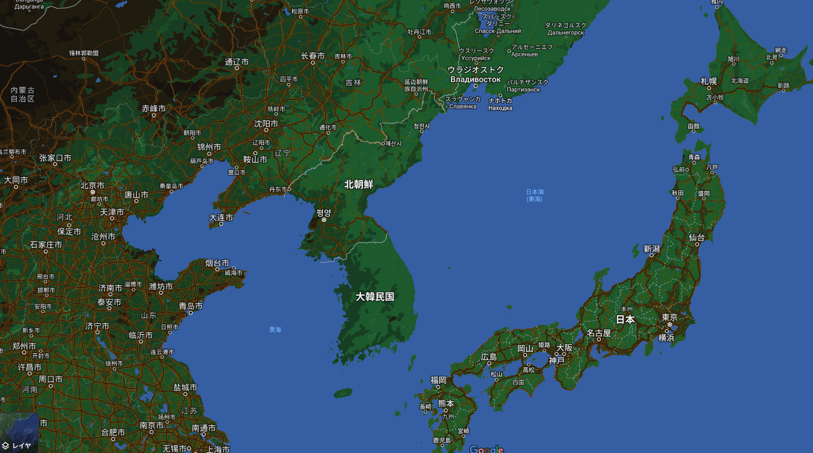
私の現在地
Notes:
红色三角形就是我现在的位置，这么看起来离日本还不太远，去日本比去中国很多城市还要近。
赤い三角形が私の現在地です。このように見ると、日本までの距離はそれほど遠くありません。中国の多くの都市よりも日本へ行く方が近いです。

Slide 5


実務経験
人人网のデータセンターで運用開発エンジニアとして勤務しており、主にウェブサイトのデータベースのメンテナンス、自動化運用プラットフォームおよびデータ統計プラットフォームの開発と設計を担当しています。
東軟グループの技術戦略開発部において、シニアソフトウェアエンジニアとして活動しており、各企業や事業部に対して技術的なアドバイスを提供する役割を担当しています。また、ブロックチェーンプラットフォームの設計と開発も担当しています。
AsiaInfoの北京電信サポート部門でソフトウェアエンジニアとして勤務し、主に北京電信のビジネスサポートシステム（BSS）の会計管理モジュールの開発と設計を担当していました。
2015~2023（瀋陽）
2011-2015（北京）
東軟集团
技術戦略推進部
シニアソフトウェアエンジニア
2006-2011（北京）
人人网
データセンター
運用保守エンジニアDBA
AsiaInfo
テレコムサポート部
ソフトウェア
エンジニア
Notes:
これは私のこれまでの職務経歴です
私は2006年から2011年までアシストテクノロジーの北京電信サポート部でソフトウェアエンジニアとして勤務しました。主に北京電信のビジネスサポートシステム（BSS）の会計管理モジュールの開発と設計を担当しました
2011年から2015年まで人人網のデータセンターで運用開発エンジニアとして勤務しました。主にウェブサイトのデータベースのメンテナンスを担当し、また自動化運用プラットフォームやデータ統計プラットフォームの開発と設計にも参加しました。
2015年、家庭の事情で沈陽にやってきました。
2015年から2023年まで、東軟グループの技術戦略開発部でシニアソフトウェアエンジニアとして勤務し、各企業や各部門に対して技術サポートを提供し、またブロックチェーンプラットフォームの設計、開発、および運用も担当しました。
各社の経験と技術について詳しく説明します。

Slide 6
AsiaInfoでの職務経験
2006-2011
通信事業支援システム（BSS）の会計管理モジュールの設計と開発
設計/開発
書類
詳細設計文書の作成、製品操作マニュアルの作成
Oracleデータベースのメンテナンス（ストレージの拡張、ヘルスチェック、SQLの最適化）
数据库维护
售后
北京電信のカスタマーサービスがフィードバックした問題の処理をサポートする

Slide 7

北京電信ビジネスサポートシステム (BSS)
機能アーキテクチャの概要
アプリケーションアクセス
微信/小程序
微信/小程序
微信/アプレット
エージェント
代理商
微信/小程序
代理商
ビジネスホール
客服中心
微信/小程序
客服中心
顧客サービス
微信/小程序
代理商
客服中心
代理商
客服中心
客服中心
CRM
消帐
billing
料金を計算
優遇措置
优惠处理
顧客との関係
月末控除
优惠处理
データ収集
客户关系
客户关系
客户关系
客户关系
アカウント処理
分账处理
注文管理
リチャージ
分账处理
請求書の前処理
订单管理
订单管理
订单管理
订单管理
BSS
累積処理
资源管理
信用管理
累积量处理
減算処理
资源管理
资源管理
资源管理
资源管理
銀行のコレクション
信用管理
資源管理
实时信控
バッチ価格
销售管理
销售管理
销售管理
销售管理
製品開発
請求書の生成
チェック
产品开发
产品开发
产品开发
ポイント生成
Notes:
これは電信業務支援システムの簡略化された機能アーキテクチャ図です。赤い枠内の内容が私の担当部分であり、これらの機能は簡単に言えば顧客のお金の管理方法です。
月末の控除: 電信事業者は毎月末に請求書を発行し、請求書発行後、口座の残高と直ちに相殺されます。当時、この相殺処理は手動で行われていましたが、途中で多くの検証が必要でした。
チャージと支払い: チャージは電話料金を追加することで、チャージ金額はまず前月の請求書から優先的に差し引かれます。差し引かれた後に残高がある場合は、顧客のアカウントに保管されます。
信用制御（しんようせいぎょく）：信用制御は電話の停止または開始を指します。差し引きやチャージ後、信用制御の判断プロセスがトリガーされ、停止または開始の条件を満たす場合は、停止または開始の待ち行列に入ります。
銀行による代払い（ぎんこうによるだいばらい）：一部の顧客は銀行に電話料金の代納を委託しています。業務支援システムは銀行に当月の請求書を提供し、銀行が支払い手続きを行います。
ポイント生成（ポイントせいせい）：月末の抵抗後、業務支援システムはユーザーの1ヶ月の消費状況をルールに従って計算し、ユーザーにポイントを生成します。
私はこれらの機能のバックエンド機能の設計と開発を担当し、主にJavaを使用しています。また、C++の開発も一部関与しています

Slide 8
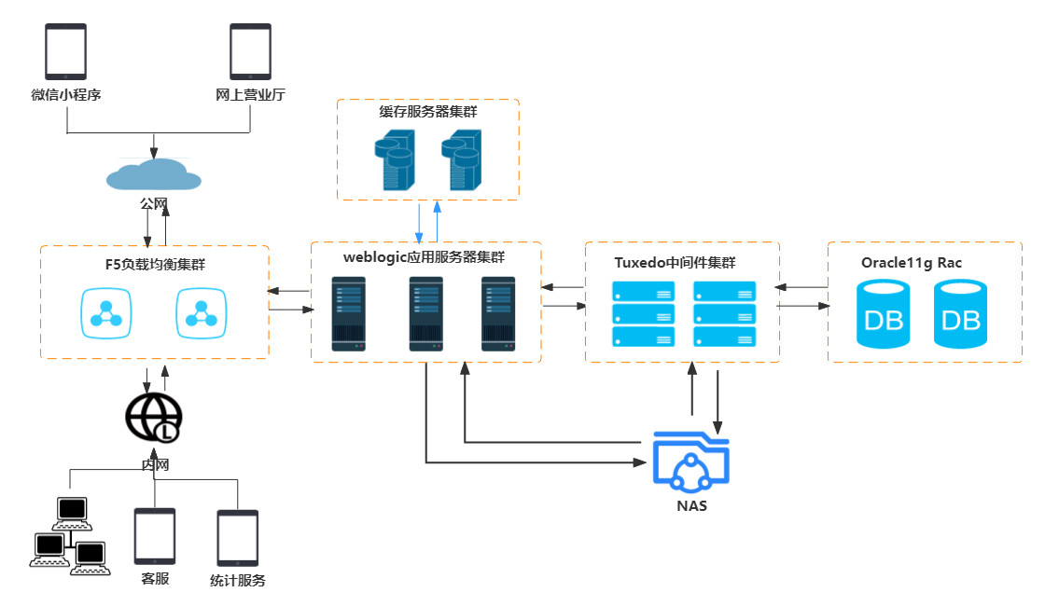
北京電信ビジネスサポートシステム (BSS)
簡潔なデプロイメントアーキテクチャ
Notes:
这是业务支撑系统的简化的部署架构图，
数据库使用Oracle11g Rac集群，用于保存主要的业务数据，客户信息，缴费记录，业务办理记录都存在这里
中间件使用oracle公司的Tuxedo，有较高安全性要求的服务使用C++开发，部署在Tuxedo。例如：缴费，停机或开机。
应用服务器使用oracle公司的Weblogic，用于部署Java服务及前端应用。
我负责维护Oracle数据库和weblogic服务器的维护。 主要是对数据库的存储进行扩容。找出拖慢系统的SQL语句，然后进行调优. Oracle对于复杂查询表现挺优秀的。性能问题多数是索引使用不当引起的

Slide 9
BSS使用的技术
BSS前端 : JavaScript, jsp
BSS后端: Struts, Spring,ibatis
Tuxedo中间件: C++
Oracle: PL/SQL, Shell
Notes:
系统前端使用 JavaScript, jsp
那时候java程序还没有现在的SpringBoot，后端使用的是Struts，Spring，Ibatis，也是当时比较流行的MVC框架。
Tuxedo服务使用C++开发，老实说，这个项目之后我就再也没用过C++
数据库维护和统计使用Shell和sql ，linux及数据库一直都再用。

Slide 10

在人人网的工作职责
2011-2015
运维SNS的MySQL数据库，数据库监控，优化，备份，迁移，故障处理
数据库维护
统计需求
处理各部门临时的统计需求
设计/开发
设计，开发数据统计平台
审核
审核各部门即将上线的项目中的SQL语句。
Notes:
人人网是一个有4亿用户，每日活跃量大概1000万个用户。
网站有为了优化产品，和用户增长，每天有很多数据统计统计的需求。 我们就开发了统计平台。将一些周期性统计报表放进统计平台中。
产品开发完要把代码中的SQL语句提交给我们进行审核，审核规则通常是语句必须使用索引并且不允许聚合查询。

Slide 11
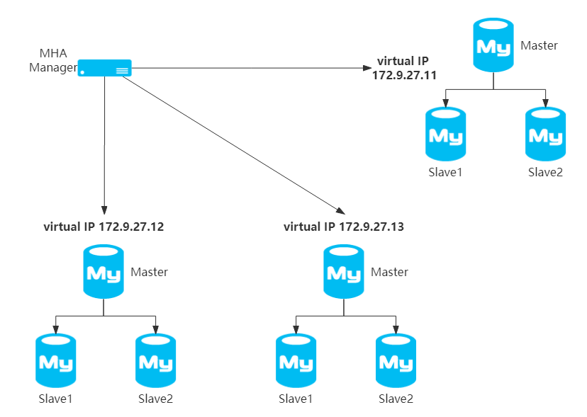

人人网MySQL数据库高可用
MHA高可用架构
Notes:
网站大概有2000个MySQL数据库实例
数据库使用MHA高可用方案。
使用Zabbix监控着整个数据库集群
使用xtrabackup做的数据库备份
由于用户量很大，为了避免单表数据量过大，我们还做了分库分表。

Slide 12
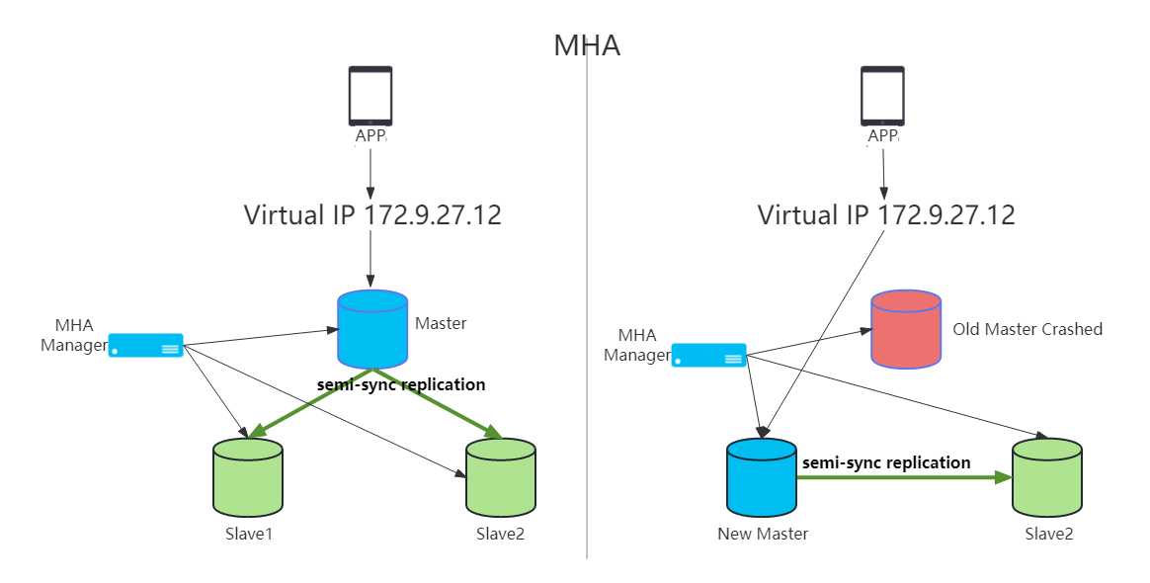
MySQL通过MHA故障切换
Healthy
Crash after
Notes:
Mysql使用semi-sync-relication进行主从复制
当MHA-manager监控到主库master宕机后开始选择新的主库
那么MHAmanager就会调用脚本apply_diff_relay_logs.sh通过gtid判断两个从库谁更新，将最新的设为新的主库，然后将另外一台从库的指针重新指向新的主库，构建新的主从关系。
将virtual IP设置到到新的主库上，
向管理员发送邮件或短信。

Slide 13
MySQL数据统计平台
跨多个数据库的数据统计平台
Notes:
对于周期行的统计需求我们开发了统计平台，业务部门的同事在统计平台就可以看到统计报表
因为每天有很多统计的需求，而要统计的数据有分布在不同的数据库中，所以我们使用python语言开发一个跨数据库统计的框架。
使用这个框架可以简单几行代码就可以时间复杂的跨数据库查询

Slide 14
人人网数据中心使用的技术
统计平台前端 : JavaScript
Zabbix二次开发: PHP
统计平台后台: Python,SQL,Shell,awk
MySQL维护: Shell , SQL
Notes:
这是在人人网用到的技术 ， 在人人网的后期，运维工作大部分已经做到了自动化，每天大概看看报表和健康检查就可以了。

Slide 15
在東軟的工作职责
2015-2023
设计/开发
设计开发区块链应用平台
文档
编写区块链应用平台设计文档，操作手册
咨询
区块链平台的推广，售前工作
给客户进行产品安装调试，与客户现有系统进行集成
实施
Notes:
2015我回到沈阳，在東軟负责区块链新技术调研的调研，那时候区块链的企业应用刚出现不久。之后参与区块链平台产品的设计和开发，编写产品的详细设计和操作手册，
同时还负责区块链平台的推广，以及给客户进行安装调试。

Slide 16
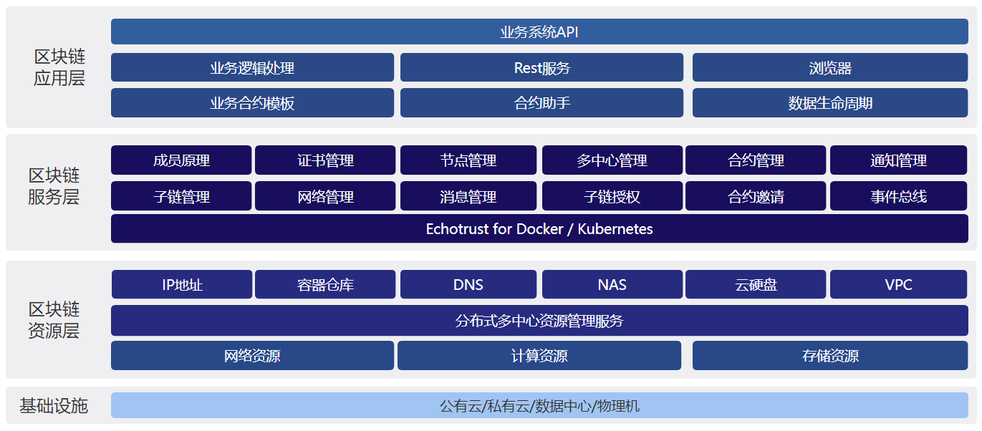
区块链应用平台
基于Hyperleger的区块链标准
Notes:
企业应用中，区块链相当于多个参与方共同维护的应用程序和数据，如果有有‘溯源’，‘数据不可篡改’等需求的企业应用，我们会推荐他们使用区块链。
区块链应用平台基于Hyperledger Fabric标准，实现了多中心部署，和多种加密方式。红框部分是我们主要开发的功能。 也支持多链管理，自动生成智能合约等功能。
支持docker，containerd，Kubernetes等容器部署方式

Slide 17
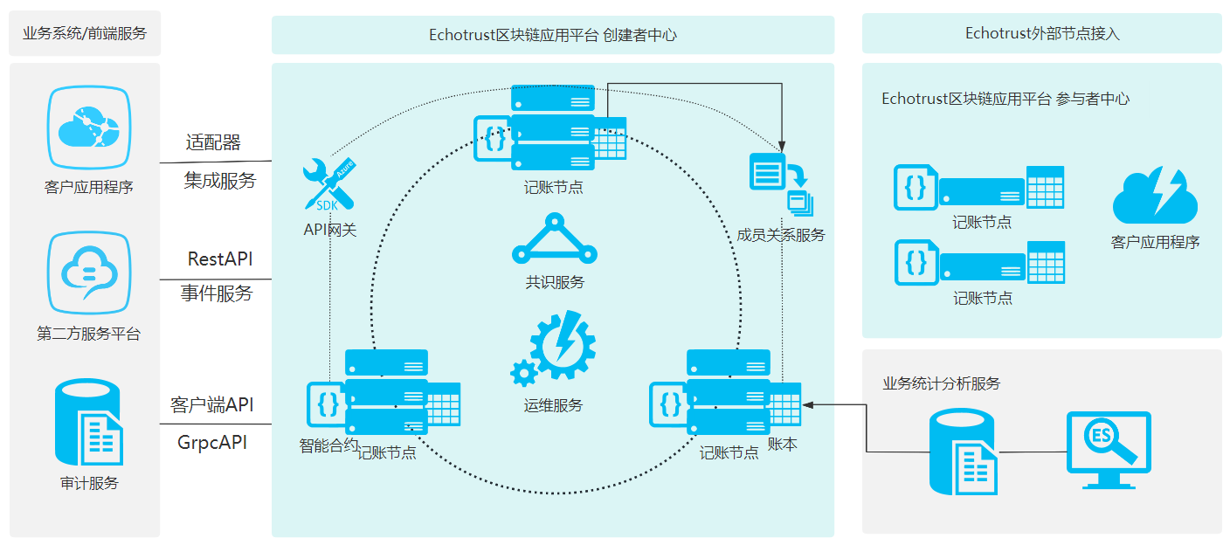
区块链应用平台部署图
部署图
Notes:
区块链应用平台支持多中心部署，创建中心和参与中心共同维护着他们的智能合约和数据库。
交易双方不能单方面修改数据或者更新智能约合。 平台可以通过restAPI的方式集成到客户原来的业务系统中。

Slide 18
东软使用的技术
web前端 : JavaScript(Vue2/3)
后台开发: JavaSpringboot,Golang(beego/gin)
容器环境: docker, k8s(kubeSphere), containerd
数据库: PostgreSQL,CouchDB,MySQL
Notes:
区块链平台的前端使用的技术是 js的VUE3框架
后台使用的技术是java的springboot框架和golang的beego框架
支持主流容器环境
数据库使用 MySQL，PostgreSQL

Slide 19





年収
2010年,北京
370万円
2011年,北京
600万円
2014年,北京
750万円
2015年,沈阳
450万円
2023年,沈阳
480万円
Notes:
我离开北京的时候年薪大概750万， 那时候因为我女儿刚出生，我妻子又不喜欢北京，因为中国的户口制度，我的女儿很难在北京上学，我就回到了沈阳。
沈阳在中国是比较落后的城市，所以薪水有很大幅度的下降。

Slide 20
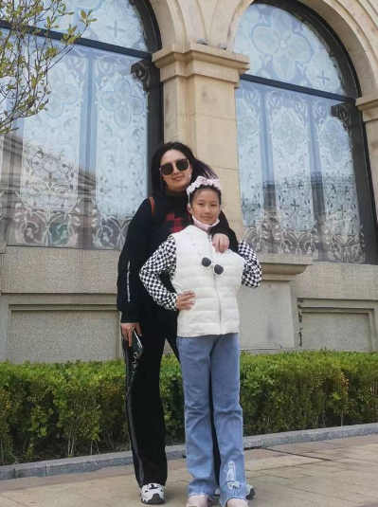

家族
家族も私が日本の企業で働くことに賛成しています。両親は私のことを信頼してくれていますので、私も安心して自分の希望の道を進むことが出きます。御社への入社が叶えば、家族も幸せになるでしょう，私はずっと日本で働きたいし、娘には日本の学校に通わせたいと思っています。

Slide 21


ご清聴
ありがとうございました
改善を続ける 厳しい 耐心 集中する 献身

